Slide 1
Cableado Horizontal
1

Slide 2
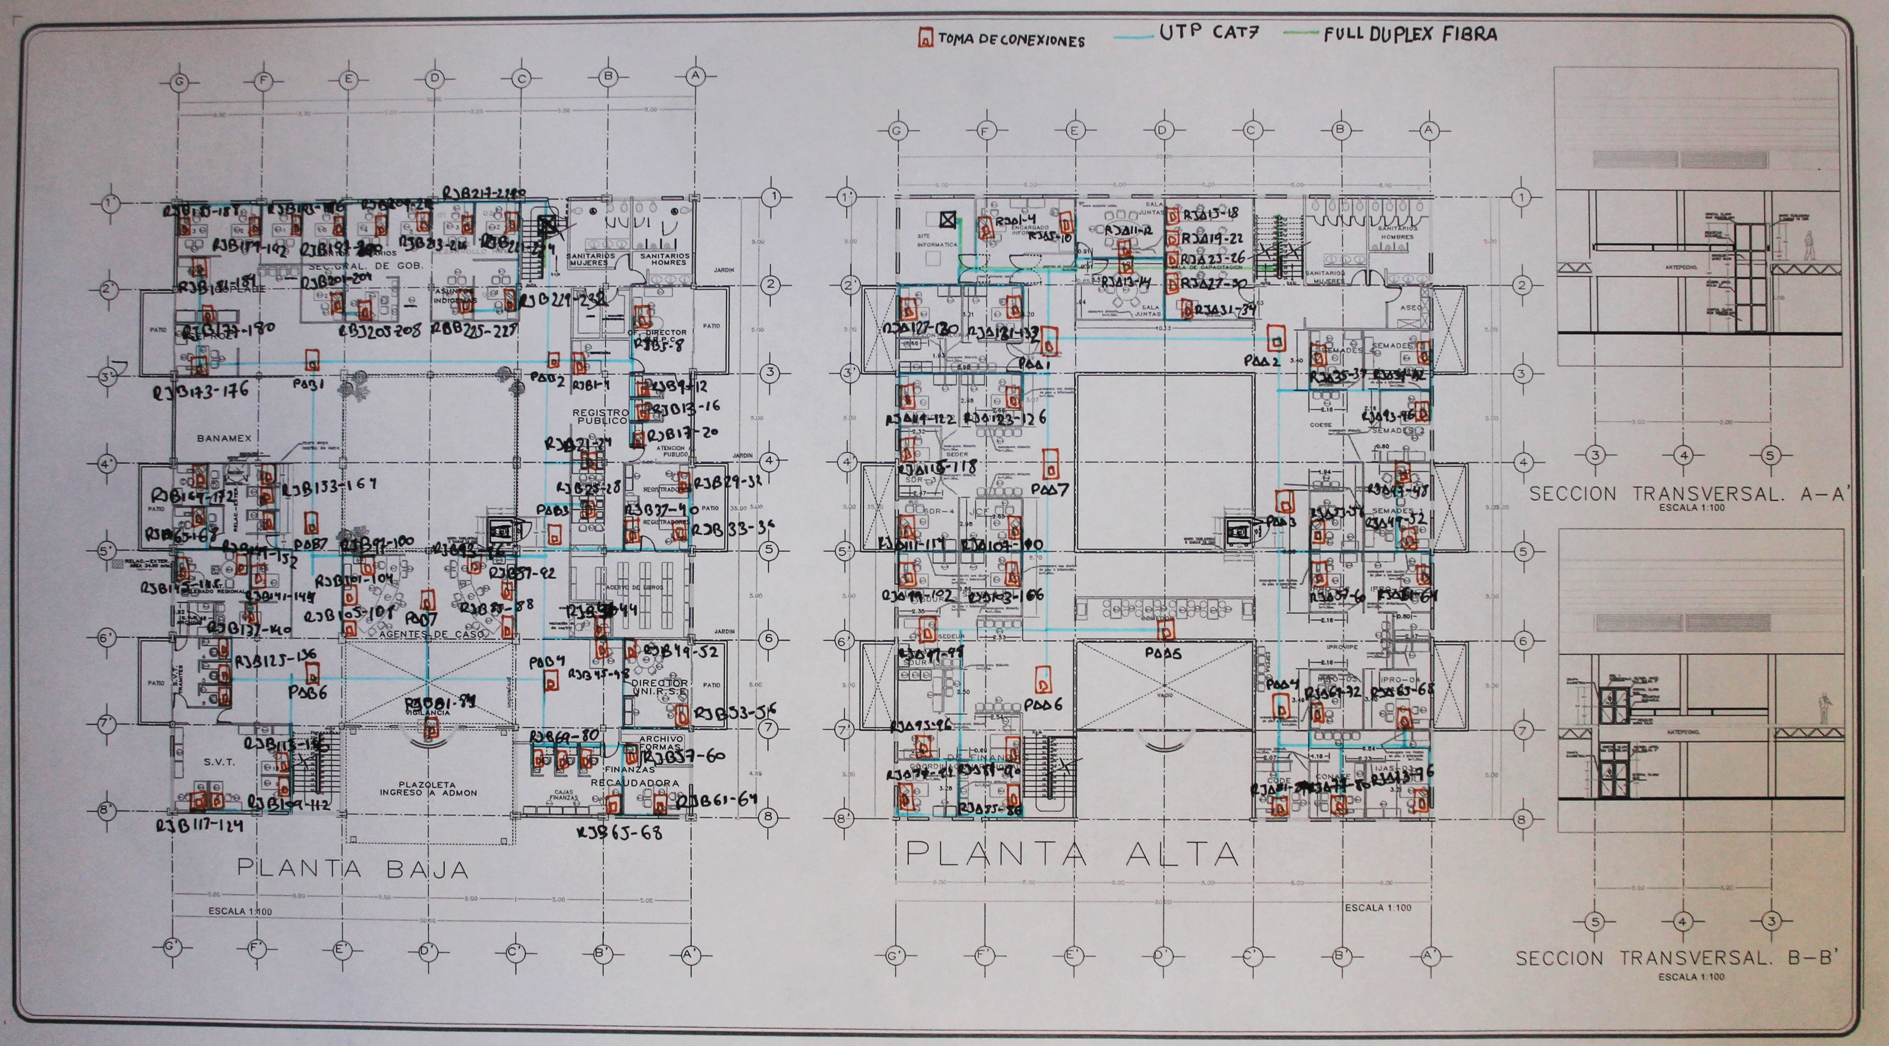


Slide 3
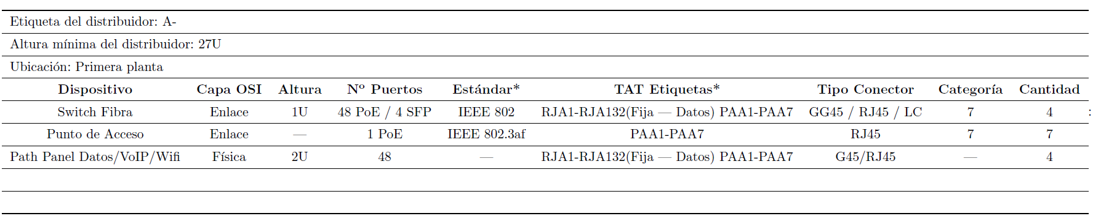
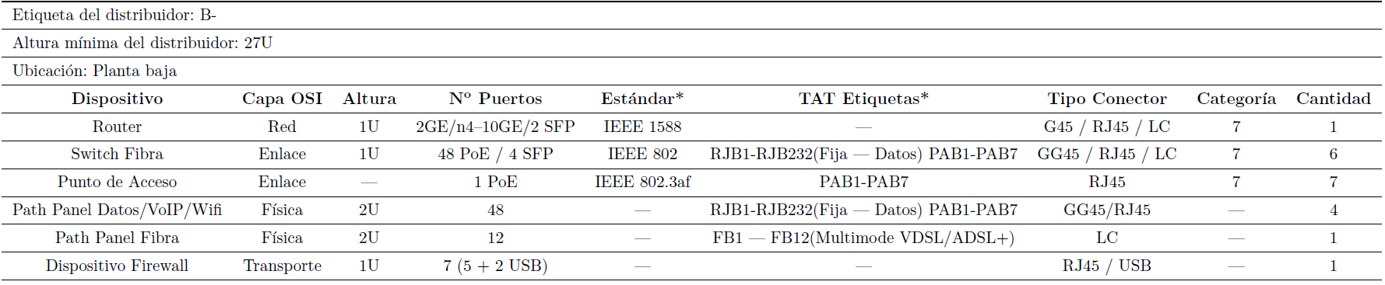
Distribuidores de planta
2
*
* opcional

Slide 4
Cableado vertical
3

Slide 5
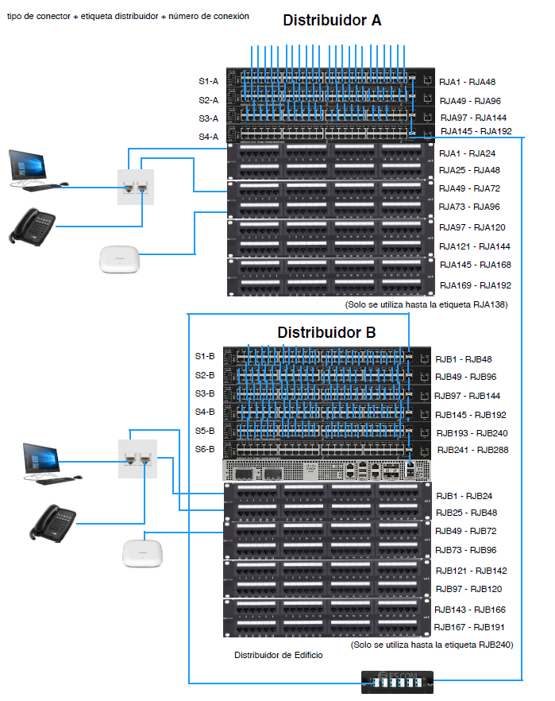
Plano de conexiones y de trabajo
4
Se etiqueta a las rosetas con el mismo formato que el PATCH PANEL
Las etiquetas hacia los puntos de acceso se sustituyen e indica como indica la leyenda de etiquetas.
Para facilitar el uso, las conexiones
switch-patch p. serán fijas
Al uso, solo se etiquetan los patch panel, pero como las conexiones entre switch y patch p. no se piensan modificar, si no añadir, es como si fueran una extensión de los mismos.
FB1-FB6

Slide 6
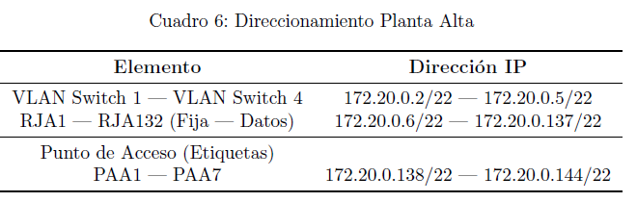
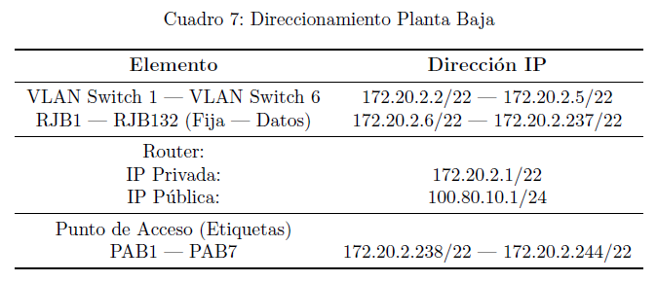
Direccionamiento
5
De ejemplo

